Slide 1
Aprendizaje de Máquina
ITAM

Slide 2
Menú
Aprendizaje no-supervisado
“Clustering”: Agrupamiento y segmentación de datos
Técnicas
  Métodos de Partición
    EM: k-medias
  Métodos de Densidad
  Métodos Jerárquicos

Slide 3
Objetivo
Agrupar los datos en categorías o “clusters” de manera que los datos que estén más estrechamente relacionados pertenezcan al mismo grupo

Slide 4
Aprendizaje No-Supervisado
Usos
Los algoritmos de agrupamiento son algoritmos de aprendizaje no-supervisado
  No existen ejemplos previamente clasificados a partir de los cuales se realiza el modelo
Se utilizan:
  Cuando etiquetar datos es muy costoso
  Cuando las categorías de las instancias cambian con el tiempo
  Para encontrar patrones no sospechados que sean útiles para clasificar
  Descubrir propiedades/relaciones de los datos
  …..

Slide 5
Métodos Jerárquicos

Slide 6
Algoritmos de Agrupamiento
Jerárquico
Estos algoritmos crean una jerarquía en la que cada nivel se forman grupos a partir de los grupos de los niveles inferiores
  El nivel mas bajo esta formado de los datos individuales (grupos con un solo dato)
  El nivel más alto tiene todos los datos
La estructura resultante puede representarse como un árbol con el nodo raíz siendo el grupo de todos los datos y las hojas los datos individuales

Slide 7
Algoritmos de Agrupamiento
Jerárquico
El árbol suele dibujarse de manera que la altura de cada nodo es proporcional a la disimilitud entre los sub-grupos que lo componen
La figura resultante se conoce como dendrograma y provee una imagen descriptiva de los datos

Slide 8
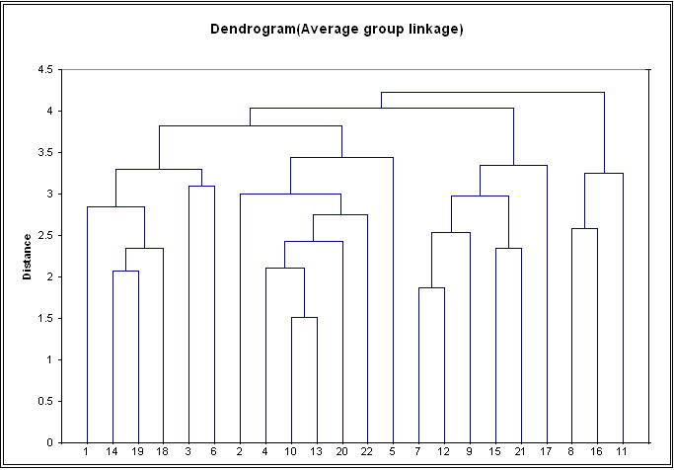
Imagen
Por ejemplo 1=Seattle 14=San Francisco, 19=LA, 18= Phoenix

Slide 9
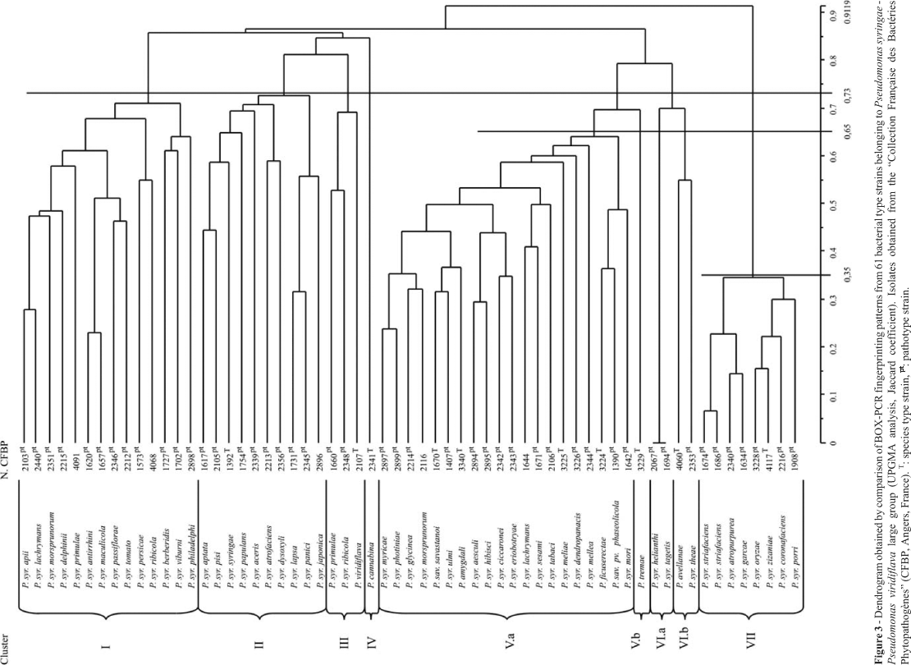
Dendrograma

Slide 10
Algoritmos de Agrupamiento
Jerárquico
A diferencia de k-medias, aquí no se especifica en número de grupos de antemano
Es labor del analista determinar a que nivel de la jerarquía se encuentra el agrupamiento más natural de los datos
Nota:
  Estos algoritmos siempre van a encontrar una jerarquía, aunque ninguna exista en los datos
  Diferentes algoritmos encuentran diferentes jerarquías
La formación de grupos se basa en alguna medida de similitud entre sub-grupos

Slide 11
Algoritmos de Agrupamiento
Jerárquico
Existen dos estrategias para crear dicha estructuras
  Agregación
    Comienzan en el nivel más bajo (datos individuales) y recursivamente forman grupos más y más grandes hasta terminar con uno solo
  Disgregación
    Comienzan con el grupo de todos los datos y lo dividen en dos luego en cuatro, etc., hasta tener cada dato en un grupo

Slide 12
Algoritmos de Agrupamiento
Jerárquico
Algoritmos de Agregación
  Tomar los dos grupos más similares y unir en un solo grupo
  Repetir hasta que sólo quede un grupo
Necesitamos una manera de calcular la similitud entre grupos

Slide 13
Algoritmos de Agrupamiento
Jerárquico
“Single Linkage” o Vecino Cercano
  La distancia entre los grupos A y B es la mínima distancia entre sus datos
  Ejemplo (usando la distancia Euclidiana al cuadrado):
    A={<1,2>,<3,2>}, B={<5,6>,<5,7>,<6,6>}
    d(<1,2>,<5,6>)=32, d(<1,2>,<5,7>)=41, d(<1,2>,<6,6>)=41
    d(<3,2>,<5,6>)=20, d(<3,2>,<5,7>)=29, d(<3,2>,<6,6>)=25
    La distancia entre A y B es 20

Slide 14
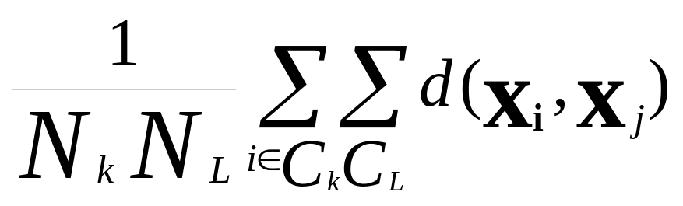
Algoritmos de Agrupamiento
Jerárquico
“Complete Linkage” o Vecino Lejano
  La distancia (o similitud) entre dos grupos es el valor de la pareja más disímil
  Del ejemplo anterior
    La distancia entre A y B es 41
Promedio de grupo
  La distancia entre dos grupos se toma como el promedio de la distancia entre todas las parejas de datos

Slide 15
Algoritmos de Agrupamiento
Comentarios
“Single Linkage”
  Grupos poco compactos (chaining)
  El diámetro de un grupo es la máxima distancia entre dos de sus elementos
  Este método produce grupos con diámetros grandes
“Complete Linkage” o Vecino Lejano
  Lo opuesto al anterior: crea grupos con diámetro chico
  Es más probable que datos ruidosos provoquen agrupaciones inadecuadas
Promedio de grupo
  Compromiso entre los dos anteriores

Slide 16
Nota
Una ves que se encuentra la similitud entre todos los grupos usando alguna de las medidas anteriores, se juntan los dos grupos más similares y se repite el proceso

Slide 17
Algoritmos de Agrupamiento
Algoritmos de Disgregación
  Tomar uno de los grupos con más de un elemento y dividir en dos grupos
  Repetir hasta que todos los grupos tengan un solo elemento
La división en grupos debe buscar que los elementos en cada subgrupo sean más similares entre los elementos del otro sub grupo
¿Ideas?

Slide 18
Algoritmos de Agrupamiento
Hay pocos aplicaciones de este paradigma (disgregación)
  Es fácil violar la propiedad de que la similitud entre elementos de un grupo sea mayor que la similitud entre los elementos de diferentes grupos
  Esta propiedad es la que permite una visualización clara y entendible de la jerarquía y por consecuencia lo que hace que un método sea atractivo

Slide 19
Algoritmos de Agrupamiento
Ejercicio en clase

Slide 20
Métodos de Densidad

Slide 21
Algoritmos de Agrupamiento
Densidad (DBSCAN)
Genera grupos que tengan cierta densidad
Recibe dos parámetros: Epsilon y Min
  La distancia de un dato a su vecino más cercano dentro del mismo grupo es a lo más épsilon
  Min especifica el número de datos mínimo para formar un grupo

Slide 22
Algoritmos de Agrupamiento
DBSCAN Algoritmo
D<-Todos los datos, i=0
While (D <>{})
  Sacar un dato p de D (D<--D-{p})
  V<--{p}, Ci<--{}
  While(V<>{})
    Sacar un dato d de V (V<--V-{d})
    O<--Todos los datos de D a Epsilon de distancia o menos de d
    If |O|+1<Min
      si Ci={}, d es clasificado como ruido
    Else
      V<--V U O, D<--D-V
      Insertar V y d en Ci: Ci<--Ci U V U {d}
  If (Ci<>{})
    i<--i+1

Slide 23
DBSCAN
Paso 5
Paso 4
Paso 3
Paso 2
Paso 1
Epsilon

Slide 24
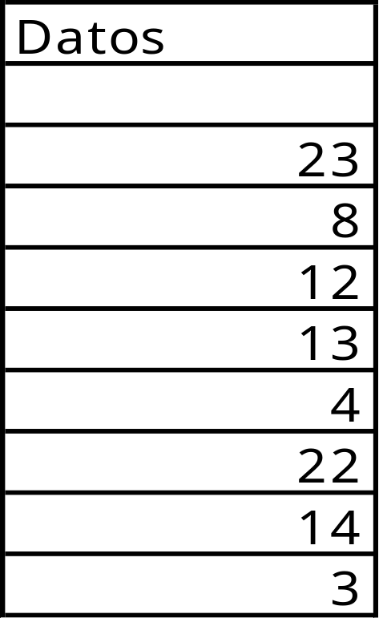
Algoritmos de Agrupamiento
Ejemplo DBSCAN
Epsilon= 1
Min =2

Slide 25
Algoritmos de Agrupamiento
Ejercicio DBSCAN
Del que hicieron para jerárquico ahora háganlo con DBSCAN usando
  Probar con distintas Epsilons comezando con 0.2 (el valor de Epsilon dependerá de la medida de distancia que utilicen) Min=2

Slide 26
Algoritmos de Agrupamiento
Densidad
No requiere que se especifique el número de grupos
Encuentra datos ruidosos
Los grupos tienen “formas” arbitrarias
Es un arte definir Epsilon. Epsilon se define una vez por corrida por lo que se le dificulta al algoritmo encontrar grupos con diferentes densidades
  ¿Posible solución?

Slide 27
Algoritmos de Agrupamiento
Densidad
Aplicaciones
  Apareo de proteínas
  Detección satelital de uso de tierra
  ….

